Slide 1
The EU-Budget
Working with the EPPO at decentralised level – Training materials for prosecutors and investigating judges

Slide 2
YLEISKATSAUS
1. MIKSI MEIDÄN PITÄÄ PUHUA EU BUDJETISTA?
2. MILLOIN EU BUDJETISTA PÄÄTETÄÄN?
3. KUINKA SUURI ON EU BUDJETTI?
4. MIHIN SE KÄYTETÄÄN?
5. MISTÄ SE MUODOSTUU?
6. KUKA PANEE SEN TÄYTÄNTÖÖN?

Slide 3
1. MIKSI meidän pitää puhua EU budjetista?
EPPO on perustettu suojelemaan EU:n taloudellisia etuja= Art. 4 Neuvoston Asetus 2017/1939 (EPPO Asetus)
Laaja käsite = Art. 2 Direcktiivi 2017/1370 Unionin taloudellisiin etuihin kohdistuvien petosten torjunnasta rikosoikeudellisin keinoin (PIF Direktiivi)
Kaikki tulot, menot ja varat (Laaja käsite perustuen EUT tuomioihin kuten Taricco)
…,jotka kuuluvat johonkin seuraavista, on hankittu niistä jonkin kautta tai lankeavat maksettaviksi niistä johonkin; Unionin talousarvio, EU instituutioiden ja toimielimien, elinten ja laitosten talousarviot
Tarve tietää joitakin asioita EU budjetista
Notes:
Not only expenditure but also revenues and assets (e.g. VAT fraud, cigarettes). In this sense the Directive Recital (1) The protection of the Union’s financial interests concerns not only the management of Budget appropriations but extends to all measures which negatively affect or which threaten to negatively affect its assets and those of the Member States, to the extent that those measures are of relevance to Union policies.
Taricco judgement Paragraph 41. The concept of ‘fraud’ is defined in Article 1 of the PFI Convention as ‘any intentional act or omission relating to … the use or presentation of false, incorrect or incomplete statements or documents, which has as its effect the misappropriation or wrongful retention of funds from the general budget of the European [Union] or budgets managed by, or on behalf of, the European [Union]’. The concept therefore covers revenue derived from applying a uniform rate to the harmonised VAT assessment bases determined according to EU rules. That conclusion cannot be called into question by the fact that VAT is not collected directly for the account of the European Union, since Article 1 of the PFI Convention specifically does not lay down such a condition, which would be contrary to that convention’s objective of vigorously combatting fraud affecting the European Union’s financial interests.
http://curia.europa.eu/juris/document/document.jsf;jsessionid=63D84AC729DC4DFF9EA1F49299C21E0C?text=&docid=167061&pageIndex=0&doclang=en&mode=lst&dir=&occ=first&part=1&cid=10194001

Slide 4
2. MILLOIN EU budjetista päätetään?

Slide 5
KYSELY- TESTAA TIETOSI
2. MILLOIN EU budjetista sovitaan?
EU budjetista päätetään vuosittain?
On olemassa pitkänajan kehys, joka määrittelee budjetin 7-vuoden ajanjaksolle
Notes:
Answer: both are correct.
To have an idea of the scale of the EU Budget, it was around 148 billion (2019 figure) in fact smaller than the budgets of Austria or Belgium.
This represents around 2% of the combined national budgets of all 28 EU countries (7524 billion).
The EU budget is primarily used for investment, unlike national governments which are mainly used to provide public services and fund social security systems

Slide 6
Monivuotinen rahoituskehys (MFF): Pitkänajan EU Budjetti (7-vuotta) https://www.youtube.com/watch?v=QEKBOrXjljU
Kehys taloudelliselle ohjaukselle ja budjettikurille: asettaa rajat (ceilings) sille, mitä EU voi kuluttaa ajanjaksolla (yleisesti ja aloittain “otsake”)/sisältää mekanismin joka varmistaa joustavuuden ennalta arvaamattomiin tarpeisiin.
Mahdollistaa EU:ta kohdistamaan kuluja poliittisten prioriteettien mukaan ja panemaan niitä täytäntöön riittävän pitkällä ajanjaksolla, jotta ne olisivat tehokkaita.
2014-2020 MFF oli jaettu kuuden sektorikohtaisen “kuluotsakkeen” alle: älykäs ja kattava kasvu, kestävä kehitys, turvallisuus ja kansalaisuus, globaali Eurooppa, hallinto ja elvyttäminen.
Seuraava MFF kattaa vuodet 2021-2027

Slide 7
Vuosittainen EU budjetti
päätetään MFF:n asettamissarajoissa:
kaikki sitoumuksen vuoden sisällä= maksimi määrä oikeudellisia sitoumuksia (esimekrkiksi sopimukset/tuet, joista EU voi päättää)
- Kaikki maksut vuoden sisällä= tosiasialliset määrät, jotka voidaan kuluttaa (voivat perustua aikaisempina vuosina tehtyihin päätöksiin)
Maksut ja sitoumukset aloittain EU:n kulujen puolella (otsakkeet)
Määrittelee kaikki EU:n menot ja tulot vuodeksi kerrallaan ja niiden tulee aina olla tasapainossa (velka ei ole mahdollinen)
Elinkaari on kolmevuotinen: valmistelu – hyväksyminen - täytäntöönpano -implementation - valvonta
Notes:
Commitments and payments: examples
Commitments and payments usually differ for multiannual projects, for example the building of a bridge. The commitment would be made in one year while payments would be spread over several years.
Commitments and payments are identical for expenditure which must be made in the same year, for instance, direct financial support to farmers.
The lifecycle of the annual EU budget covers a timespan of three years. The preparation focuses on the following year's budget and takes several months. The implementation is carried out by the European Commission, the Members States or third countries and international organisations. Control about how the money was spent is carried out both by the Commission and by the European Court of Auditors after the end of the financial year.

Slide 8
KYSELY- TESTAA TIETOSI
Kuka päättää EU budjetista?
Euroopan Komissio
Euroopan Komissio ja jäsenvaltiot
Euroopan komissio ja jäsenvaltiot tehtyään Eurobarometer kyselyn kansalaisten näkökantojen kuulemiseksi
EU:n budjettiesityksen tekee Komissioa ja sen hyväksyvät Neuvosto ja Parlamentti
Vastaus D) on oikein
Notes:
The EU Budget is decided democratically, with the intervention of the 3 institutions. The procedures are different for the MFF and the Annual Budgets, but in general, the European Commission makes the initial proposal, whereas approval corresponds to national governments in the Council of the EU and to the directly elected European Parliament.

Slide 9
ANNUAL BUDGETARY PROCEDURE
Art. 314 SEUT (Euroopan Uniopnin toiminnasta tehty sopimus): erityinen lainsäädännöllinen prosessi 1.9-31.12.jokaisena edeltävänä vuonna
VAIHEET
Euroopan Komissio ehdottaa aluksi luonnosta vuoden budjetiksi.
Budjettiluonnos on hyväskyttäva kansallisissa parlamenteissa, EU Neuvostossa ja suoraan valitussa EU Parlamentissa.
Neuvosto ja Parlamentti voivat tehdä budjettiin lisäyksiä.
Neuvosto ja Parlamentti hyväksyvät lopullisen version.
ENTÄ JOS BUDJETTIA EI HYVÄSKYTÄ AJALLAAN?
- Ehdollinen järjestelmä 1/12 kuukausimenoista edellisen vuoden budjetin mukaisista menoista (Art. 315 SEUT)
Notes:
Provisional twelfhs rule = no more that one twelfth of the Budget for the previous year can be spent

Slide 10
MFF
Komissio esittää“MFF paketin”, joka pääasiallisesti sisältää:
MFF-asetus , joka asettaa katon EU:n kuluille
“Omista varoista” päätöksen, joka määrittelee mistä tulot tulevat
MFF-asetus hyväksytään erityisessä lainsäädännöllisessä prosessissa. Eroavaisuudet vuosittaisen budjetin hyväksymiseen ovat:
Neuvostossa on oltava yksimielisyys
Parlamentin suostumus on tarpeen, mutta
Parlamentti ei voi tehdä lisäyksiä Neuvoston ehdotukseen: vain hyväksyä/hylätä sen (veto-oikeus).
Alustavassa MFF ehdotuksessa komissio ehdottaa välineet (esim. kansainvälinen yhteistyö, ydinturvallisuus, Covid-elpymispaketti) sektorikohtaisten ohjelmien mukaisiin toimiin ohjelmien voimassaoloajalle. Nämä hyväksytään yleensä normaalissa lainsäädöntöprosessissa.

Slide 11
3. Kuinka suuri on EU budjetti ?

Slide 12
KYSELY- TESTAA TIETOSI
Kuinka suuri oli EU:n budjetti 2020?
Noin 890 miljardia euroa
Noin 170 miljardia euroa
Noin1 triljoona euroa
Vastaus B) is on oikein.
Notes:
Correct answer is B
The 2020 Budget was around 172 billion euro. The latest MFF adopted reached 1,115 billion euro for the 7-year period 2014 to 2020
The annual budget is smaller than that of some EU countries like Austria or Belgium.
National governments in the EU spend more than 50 times what the EU does through its budget;
EU spending represents less than 1% of the total value of the EU economy (Gross National Income of all EU Member States);

Slide 13
EU budjetti vuodelle 2020
The EU budget for 2020 is worth (amendments included):
€ 172.5 miljardia sitoumuksia – mahdollisuus tehdä oikeudellisia sitoumuksia (kuten allekirjoittaa sopimuksias) mainittuun kattoon asti 2020
€ 155.4 miljardia maksuja – tosiasialliset kulut 2020
14.4.2020, Neuvosto hyväksyi kaksi lisäystä tukitoimiin missä tarve oli suuri. Erityisesti, EUR 3.1 miljardia Covid-19 vastaiseen taisteluun ja EUR 350 miljoonaa tukemaan Kreikkaa maahanmuuttopaineen alla.

Slide 14
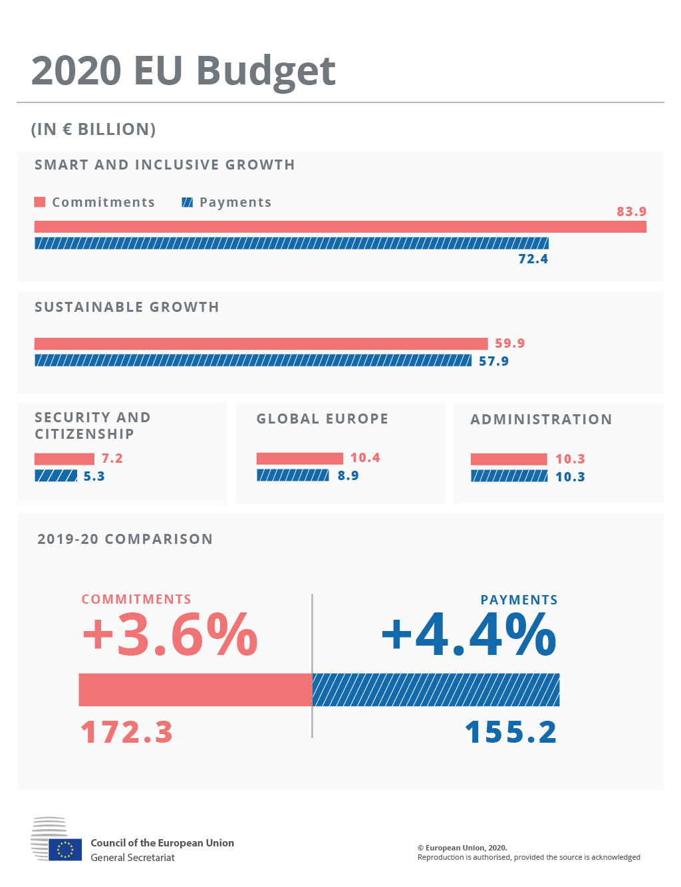

Slide 15
TESTAA TIETOSI
Näkökulma…. Minka verran EU kansalainen tukee päivittäin EU:n budjettia?
Vesilasillinen
Kupillinen kahvia
Lasi kuohuviinia
Pullo shampanjaa
Notes:
The correct answer is B). The average EU citizen pays 240 euro per year towards the EU Budget (2018 figures), less than the price of average cup of coffee.
The EU budget is primarily used for investment, unlike national governments which are mainly used to provide public services and fund social security systems

Slide 16
4. Mihin EU budjetti käytetään?

Slide 17
KYSELY- TESTAA TIETOSI
Mihin 2020 budjetti käytettiin? Laita otsakkeet jäsjestykseen…
1. Kasvun ja työn kilpailukykyyn
2. Taloudellinen, sosiaalinen ja alueellinen yhteenkuuluvuus
3. Kestävään kehitykseen (luonnonvarat)
4. Hallintoon
5. Turvallisuuteen ja kansalaisiin
6. Globaaliin eurooppaan
Notes:
Correct order is in the next slide

Slide 18
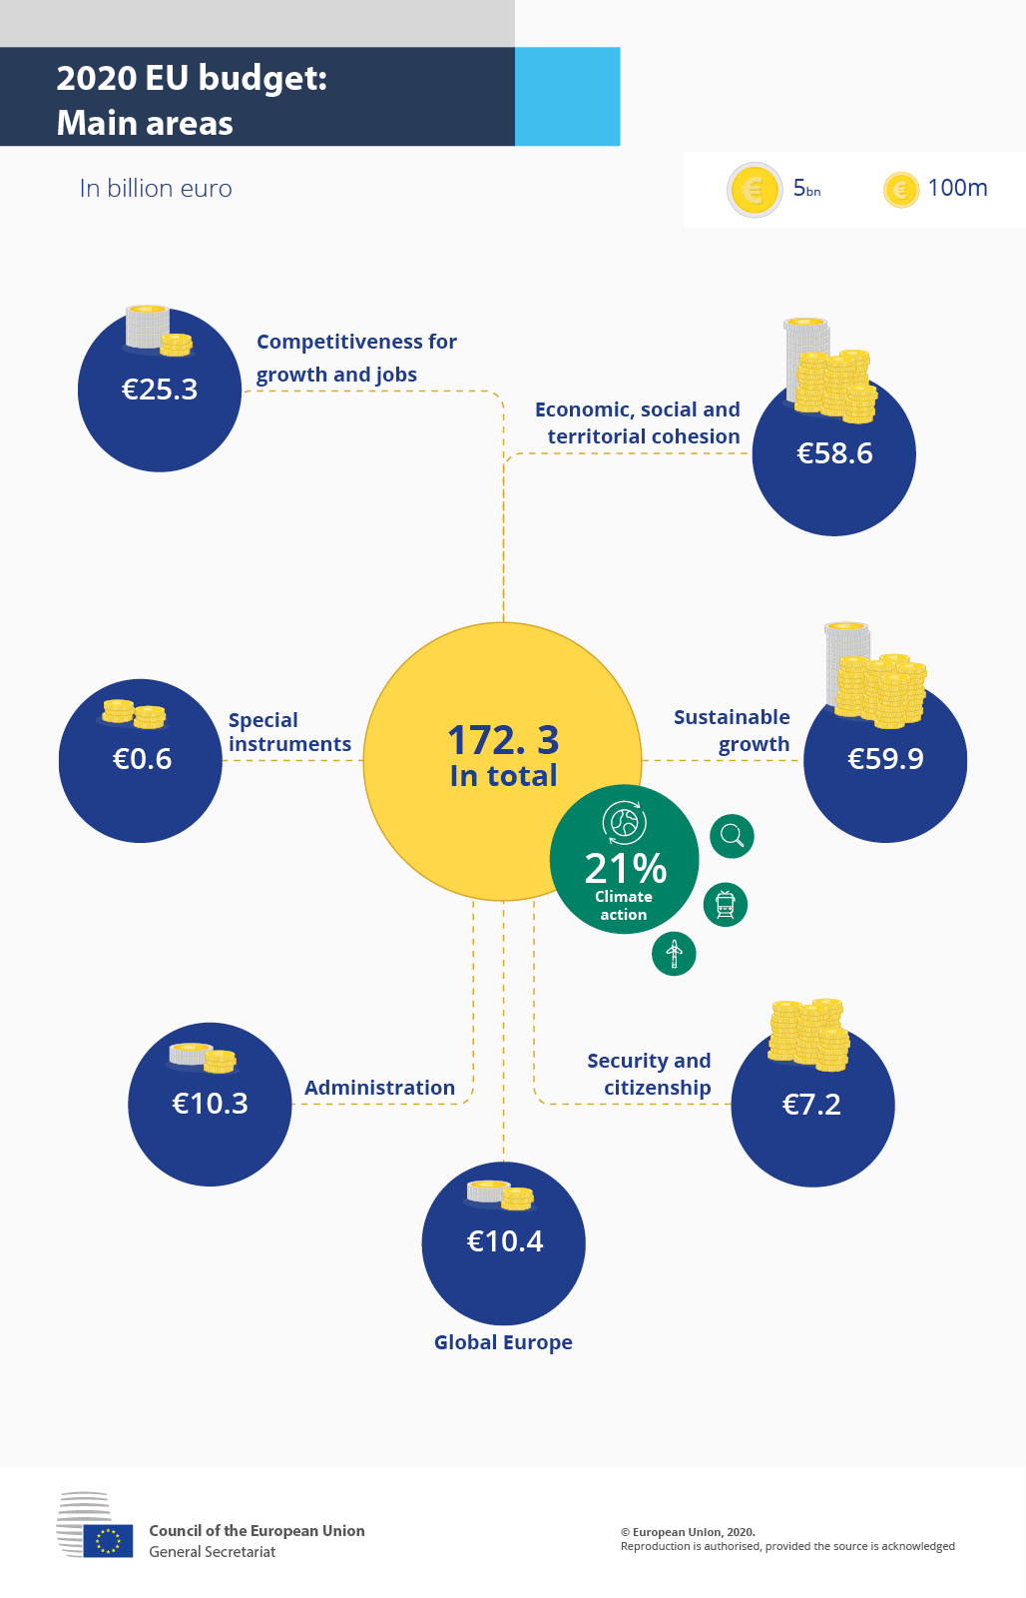
Notes:
€59.9 - Sustainable growth
€58.6 - Economic, social and territorial cohesion
€25.3 - Competitiveness for growth and jobs
€10.4 - Global Europe
€10.3 - Administration
€7.2 - Security and citizenship
€0.6 - Special instruments
€172.3 - In total
21% - Climate action (research, transport, energy)

Slide 19
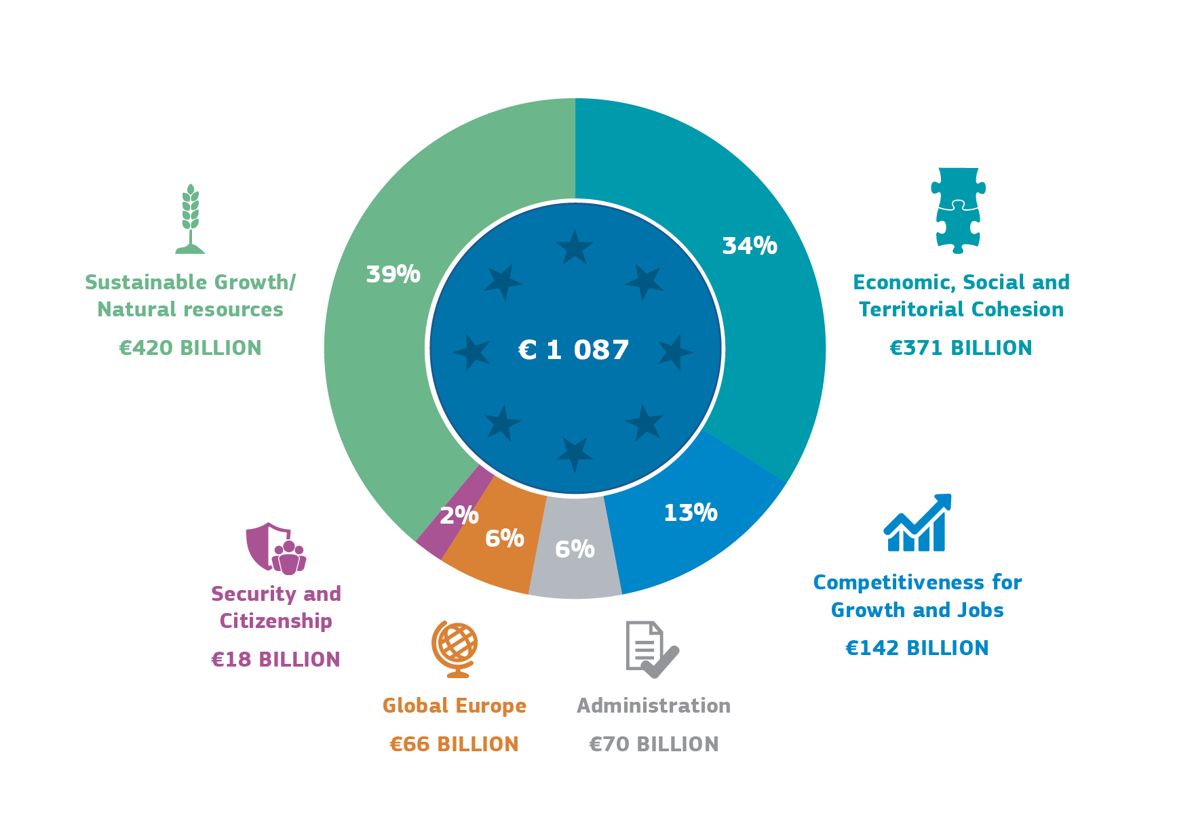
MFF 2014-2020 Ohjelmat otsakkeittain
Notes:
Logically is in proportion to the scales of the headings in the relevant MFF

Slide 20
OTSAKKEET YKSITYISKOHTAISESTI…
KESTÄVÄ KEHITYS
Yleinen maatalouspolitiikka tukee maanviljeliöiden ansioita suorilla tuilla ja markkinointi tuilla
Euroopan merenkulku suhteet ja kalastus halinnoi euroopan kalastuslaivastoa ja kalakantojen hoitoa
Ympäristön ja ilmansuojelun ohjelma (LIFE) EU tavoitteiden täytäntöönpanoa ko. aihealueella
Maaseudun kehittäminen maaseudun talouden kehittämiseen
Notes:
The LIFE programme aims at improving the implementation of EU environment and climate policy and legislation. The programme will contribute to the shift towards a resource-efficient, low-carbon and climate resilient economy, to the protection and improvement of the quality of the environment and to halting and reversing biodiversity loss.
The “second pillar” of the Common Agricultural Policy aims at helping improve competitiveness for farming and forestry, protect the environment and the countryside, improve the quality of life and diversification of the rural economy, and support locally based approaches to rural development.

Slide 21
Muita esimerkkejä:
TALOUDELLINEN, SOSIAALINEN JA ALUEELLINEN YHTEENKUULUVUUS Koheesiorahasto, Euroopan aluekehitysrahasto, Euroopan sosiaalirahasto…
Älykäs, kestävä ja osallistuva kasu
Yritysten kilpailukyky and SMEt, eli pienet ja keskisuuret yhtiöt (COSME), Hercule III, Erasmus +, Galileo, Horizon 2020…
Notes:
The Cohesion fund aims at reducing economic and social shortfall, as well as stabilising the economy of Member States whose Gross Domestic Product (GDP) per inhabitant is less than 90 % of the EU average. The European Regional Development Fund and European Social Fund are used to reach regional policy objectives. The COSME programme supports SMEs and promotes entrepreneurship facilitating access to funding and markets.The Hercule III programme is dedicated to fighting fraud, corruption and any other illegal activities affecting the financial interests of the EU, including the fight against cigarette smuggling and counterfeiting. Erasmus+ aims at boosting skills and employability, providing funding for the professional development of education and training staff, as well as youth workers, and for cooperation between universities, colleges, schools. The GALILEO programme is Europe’s initiative for a state-of-the-art global satellite navigation system. The Horizon 2020 programme aims at securing Europe’s global competitiveness, strengthening its position in science and its industrial leadership in innovation by providing major investment in key technologies and support for SMEs.

Slide 22
Muita esimerkkejä:
TURVALLISUUS JA KANSALAISUUS
Turvapaikka-, maahanmuutto- ja kotouttamisrahasto, Luova Eurooppa (kulttuuri ja media), Sisäisen turvallisuuden rahasto (ISF)
GOLBAALI EUROOPPA (OHJELMAT)
Kehitysyhteistyön rahoitusväline; Euroopan naapuruusväline, Liittymistä (EU:hun) valmisteleva tukiväline (IPA II)
…EU budjetti koskee meita kaikkia
https://ec.europa.eu/budget/euprojects/search-projects_en
Notes:
The Asylum, Migration and Integration Fund focuses supports actions addressing all aspects of migration, including asylum, legal migration, integration and the return of irregularly staying non-EU nationals. The Creative Europe programme supports European cinema and the cultural and creative sector. The Internal Security Fund supports the implementation of the Internal Security Strategy and the EU approach to law enforcement cooperation, including the management of the Union’s external borders. The Development Cooperation Instrument focuses on combating poverty in developing countries. The European Neighbourhood Instrument promotes enhanced political cooperation and progressive economic integration between the Union and its neighbouring countries. The Instrument for Pre-accession provides financial support to the enlargement countries in their preparations for EU accession.

Slide 23
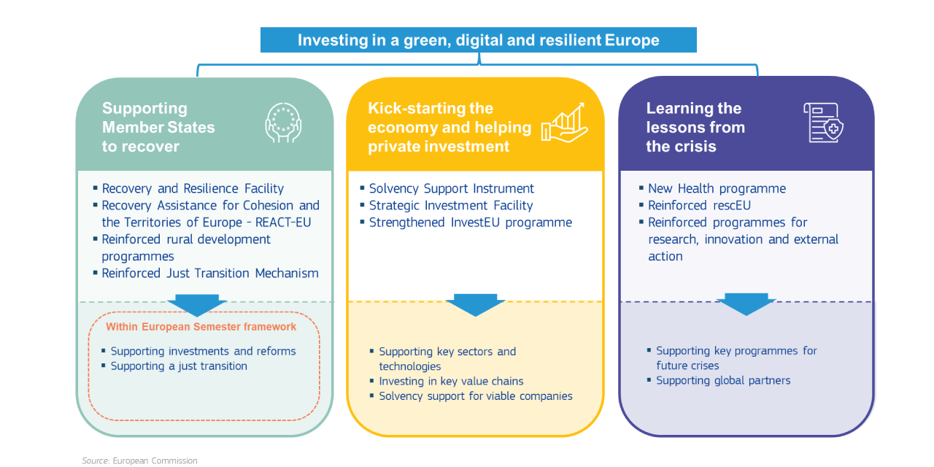
PRIORITEETIT 2021-2027 MFF
Notes:
In May 2018, the Commission put forward its proposal for the 2021-2027 long-term budget (MFF), tightly geared to the political priorities of the Union at 27 Member States and taking into account the budgetary consequences of the withdrawal of the United Kingdom.
In May 2020, following the sanitary crisis, the Commission presented a revamped proposal adding Next Generation EU, an emergency temporary recovery instrument, to help repair the immediate economic and social damage brought by the coronavirus pandemic, and kickstart recovery. Under the proposal, the Commission would borrow the money on the financial markets. To ensure an effective implementation of the Recovery Plan, the Commission it proposes a variety of instruments, organised around three pillars.
In a Special European Council in July 2020, the EU leaders reached an agreement on the recovery package and the European Budget. Negotiations are on-going withing the European Parliament.

Slide 24
EU VAROJEN KÄYTTÖ 2021-2027 (Neuvoston hyväksymä heinäkuussa 2020)
Notes:
In their meeting at a special Summit in Brussels on 21 July 2020, EU leaders agreed on an overall Budget of 1824.3 billion euro, combining the MFF (1074.3 billion) and so-called Next Generation EU (750 billion euro) one-off emergency instrument. The package will help to rebuild the EU after the pandemic and will support investment in the Green and Digital transitions.
(Commission 2018 MFF proposal was only of 1279 billion)

Slide 25
EU:n varojen käytön jakautuminen 2021-2027
Varojen käytön alueet eräät välineet mukaanluettuna:
yhteismarkkina, innovaatio ja digitalisaatio (Horizon Europe/InvestEUfund)
yhtenäisyys, kestävyys ja arvot (Koheesiorahasto/Elpymis-ja palautumistukiväline( RRF)/Unionin pelastuspalvelumekanismi, Terveysohjelma)
luonnonvarat ja ympäristö (Yhteinen maatalouspolitiikka( CAP)/Oikeudenmukaisen siirtymän rahasto (JFT/vihreä siirtymä)
maahanmuutto ja rajavalvonta (Turvapaikka- ja maahanmuuttorahasto/Yhdennetyn rajaturvallisuuden rahasto(BMVI))
turvallisuus puolustus (Euroopan pulustusrahasto/ Sisäisen turvallisuuden rahasto)
lähiympäristö ja maailma (Naapuruus-, kehitys- ja kansainvälisen yhteistyön väline/ Humanitaarisen avun väline)
Euroopan julkinen hallinto
…. Näitä menoja tarvitsee suojella…mutta onko tässä kaikki?
Notes:
https://www.consilium.europa.eu/en/eu-budget-story/

Slide 26
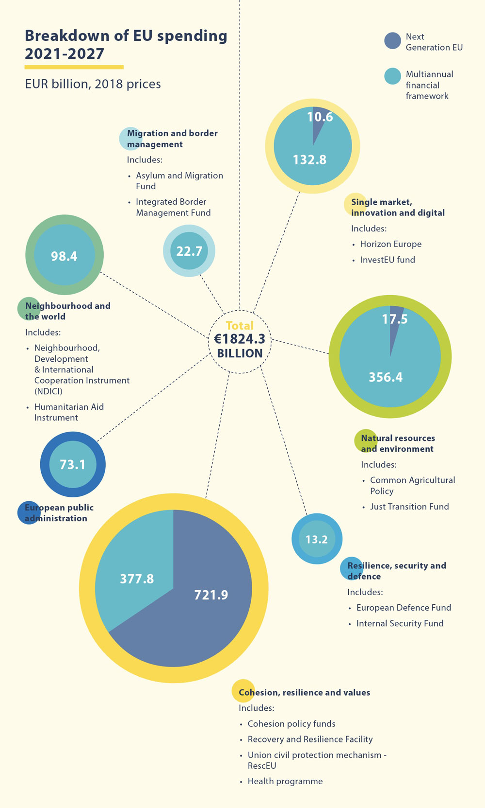

Slide 27
5. MISTÄ raha tulee?

Slide 28
EU TULOT
Tuloje päälähde= OMAT VARAT
Perinteiset omat varat (TOR) = pääasiallisesti tullit ja sokerimaksut
Jäsenmaiden bruttokansantuloon perustuvat maksuosuudet
Jäsenmaiden alv-perusteiset maksuosuudet (0,3% kerätyistä alveista)
Muovijätemaksut 2018→
Vähemmän merkitykselliset: edellisen vuoden ylijäämä ja muut tulot (esim. kilpailusakot, palkkaverot)
https://ec.europa.eu/budget/graphs/revenue_expediture.html
Notes:
More and more efforts against fraud are focusing not only on the expenditure but also on the revenue side of the budget (for example VAT carrousel fraud)
Own resources can be divided into the following categories (share of total revenue in brackets, for the year 2013 (updated)
traditional own resources, i.e. mainly customs duties (10.3 %);
the VAT resource (10.2 %);
and the GNI resource (76.7 %). This resource is the balancing resource, ensuring that the budget is always in equilibrium.
other revenue: (2.8%)

Slide 29
Notes:
The biggest share of TOR: GNI-based own resources
(UK contribution will be lost)

Slide 30
EU TULOT
Neuvosto päättää perinteisten omien varojen enimmäismäärän, lajit samalla kun se päättää monivuotisen maksuohjelman kulukatoista.
→ uudet omat resurssit? Muovijätemaksut/ ETS (päästömaksut) / suurten yritysten toimintaa/ digivero?
Päätöksen jälkeen varat ohjataan EU budjettiin ilman kansallisia päätöksiä.
Jotkut maat saavat palautuksia⁠– tai alennuksia ⁠– joka tasoittaa maksujen ja saatavien erotusta.
Notes:
To finance New Generation EU, the EU will jointly borrow funding from the financial markets.The funds raised will need to be repaid through future EU budgets - not before 2028 and not after 2058.
To help pay this common debt the introduction of new own resources has been proposed.
These could include a new own resource based on the Emissions Trading Scheme, a Carbon Border Adjustment Mechanism and an own resource based on the operation of large companies.
It could also include a new digital tax, building on the work done by the Organisation for Economic Co-operation and Development (OECD). The Commission actively supports the discussions led by the OECD and the G20 and stands ready to act if no global agreement is reached.
These will be in addition to the Commission’s proposals for own resources based on a simplified Value Added Tax and non-recycled plastics.

Slide 31
KYSELY- TESTAA TIETOSI
https://www.europarl.europa.eu/news/en/headlines/priorities/eu-s-long-term-budget/20200220STO73009/quiz-test-your-knowledge-of-the-eu-s-long-term-budget

Slide 32
6. WHO saattaa voimaan EU budjetin?

Slide 33
Article 317 TFEU
Komissio toteuttaa talousarviota yhteistyössä jäsenvaltioiden kanssa omalla vastuullaan ja annettujen määrärahojen rajoissa 322 artiklan nojalla annettujen asetusten säännöksiä noudattaen ja moitteettoman varainhoidon periaatteiden mukaisesti. Jäsenvaltiot ovat yhteistyössä komission kanssa varmistaakseen, että määrärahat käytetään moitteettoman varainhoidon periaatteiden mukaisesti
EU Komissiolla on ehdoton velvollisuus budjetin täytäntöönpanosta, mutta… but … käytännössä yli 70% budjetistä käytetään “jaetussa hallinnossa”, jossa EU jäsenvaltiot jakavat varoja ja hallinnoivat kuluja. EU jäsenvaltiot myös keräävät perinteiset omat varat.
Notes:
Article 318 TFEU requires the Commission to submit the annual accounts and a financial statement of assets and liabilities to the Council and the European Parliament. Articles 285, 286 and 287 establish an independent Court of Auditors that carries out the annual audit and reports to Parliament and Council each year. Article 319 gives the European Parliament the power to grant discharge to the Commission for the implementation of the budget, upon a recommendation from the Council and taking into account the work of the European Court of Auditors (hereafter the ‘Court’) and the work of the Commission. The Parliament is helped in the discharge procedure by the Court, which ‘shall carry out the Union’s audit’ (Article 285 TFEU). The Court is an independent institution of the Union (Article 286) and assists the European Parliament and the Council in exercising their powers of control over the implementation of the budget (Article 287).

Slide 34
SUORA- EPÄSUORA- JAETTU hallinnointi
Budjetti voidaan panna täytäntöön:
SUORAAN EU Komission toimesta (myös EU Delegaatioiden, executive agencies…)
EPÄSUORAAN uskomalla käytön muille elimille EU:ssa/ulkopuoilella (esimerkiksi Euroopan investointipankki ja- rahasto , kolmannet valtiot kansainväliset organisaatiot, kuten YK, Punainen risti)
JYHDESSÄ Komission ja jäsenvaltion kanssa (esimerkiksi koheesio politiikassa, yleisessa maatalouspolitiikassa)
Esimerkki: Euroopan rakenne- ja investointirahasto, Euroopan alueellinen kehittämisrahasto, Euroopan sosiaalirahasto, Euroopan maaseudun kehittämisen maatalousrahasto & Euroopan meri- ja kalastusrahasto), joiden kautta puolet EU-rahoituksesta kanavoidaan yhteisellä hallinnoinnilla.
Notes:
EXAMPLE of indirect Management:
Commission Decision delegating the management of the revenues of the Innovation Fund to the EIB - COM(2020) 1892 created to support low-carbon projects and climate transition, financed by the auction of allowances under the Emissions Trading Scheme Directive.

Slide 35
Art.325 (2) SEUT edellyttää jäsenvaltioita ryhtymään vastaaviin toimenpiteisiin EU:n taloudellisia etuja uhkaavaan petosrikollisuutta vastaan, kuin suojellessaan omia taloudellisia intressejään.
EU-asetus 2018/1046 unionin yleiseen talousarvioon sovellettavista varainhoitosäännöistä sisältää yksityiskohtaiset säännöt EU-budjetin hallinnoinnista ja laajasta sisäisestä ja ulkoisesta kontrollista.
JOHTOPÄÄTÖS
Vastuu EU:n taloudellisien intressien suojelemisesta kuuluu EU instituutioille ja jäsenvaltiolle.
Jäsenvaltioiden on toimittava yhteistyössä Komission, petostorjuntaviraston (OLAF), Tilintarkastustuomioistuimen ja EPPO:n kanssa rikosten torjunnassa ja ja sen vastaisessa taistelussa.
Notes:
Fraud affects approximately 0.2% of the total EU budget.
The Commission takes a zero tolerance approach to fraud. For many years, it has had in place an anti-fraud strategy to improve the prevention, detection and sanctioning of fraud. For instance, the Early Detection and Exclusion System Database allows for the exclusion of unreliable persons and entities from EU funding.
The Commission and the European Court of Auditors report all suspicions of fraud with EU money to the European Anti-Fraud Office (OLAF).
In 2020, a new European Public prosecutor office’s (EPPO) will be responsible for combating serious cross-border crime, including fraud, corruption and VAT fraud affecting the EU budget.

Slide 36
VIIMEINEN KYSELY-TESTAA TIETOSI
Petos EU:n taloudellisia etuja vastaan:
On uhriton rikos, koska EU budjetti ei koske yksilöitä
Koskee ainoastaan Komissiota
Koskee Komissiota, jäsenvaltioitaand kaikia EU-kansalaisia ja -veronmaksajia
Vastaus C) on oikein.
Notes:
Correct answer C

Slide 37
Thank you for your attention
www.european.law

